Slide 1
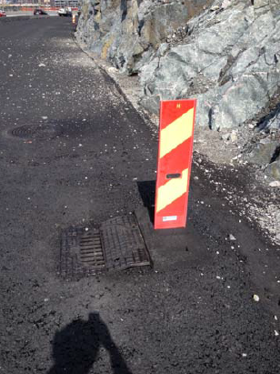
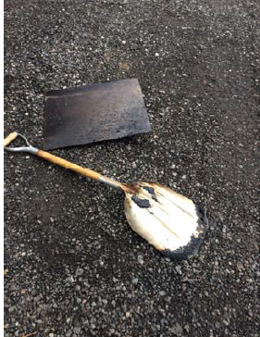
Læring av personskade– 3.gradsforbrenning
Asfaltsjåfør snublet i kum på nylagt asfalt
Konsekvens og tapspotensial
15 dagers fravær, nær ved å miste lillefinger. 3 gradsforbrenning på underarm og fremside legg. Mest sannsynlig tapspotensial: fravær inn til 10 dager.
Direkte årsaker
Uhensiktsmessig verktøy . Kum ikke sikret. Ikke arbeidsbukse (krav på anlegget).
Bakenforliggende årsaker
Manglet opplæring i utførelse av jobb (sjåfør utførte hjelpearbeid)
Førstehjelp ikke utført på skadested
Læring og tiltak Entreprenør
Krav til heldekkende vernetøy og avkjølende gel
Bedre oppfølging og kontroll av underentreprenør/-leverandør
Førstehjelpsopplæring og repetisjon er viktig
Læring og tiltak Byggherre
Vurdere etatskrav mht heldekkende vernetøy ved asfaltlegging
Stikkprøvekontroll av førstehjelpsopplæring
Foto: Statens vegvesen

